Slide 1
«Нравственно-патриотическое воспитание дошкольников»
Воспитатель подготовительной к школе группе: Казанцева Елена Николаевна

Slide 2
Познавательное развитие детей - одно из важных направлений в работе с детьми дошкольного возраста. Любой нормальный ребенок появляется на свет с врожденной познавательной направленностью, помогающей ему адаптироваться к новым условиям своей жизнедеятельности. Постепенно познавательная направленность перерастает в познавательную активность - состояние внутренней готовности к познавательной деятельности, проявляющееся у детей в поисковых действиях, направленных на получение новых впечатлений об окружающем мире. С ростом и развитием ребенка его познавательная активность все больше начинает тяготеть к познавательной деятельности. Развитая познавательная деятельность свойственна взрослым людям.
В период дошкольного детства благодаря познавательной активности ребенка происходит зарождение первичного образа мира. Образ мира формируется в процессе раз
1. познавательные процессы (восприятие, внимание, память, воображение, мышление );
2. информация (опыт и достижения, накопленные человечеством на пути познания мира );
3. отношение к миру ( эмоциональная реакция на отдельные объекты, предметы, явления и события нашего мира ).

Slide 3
Детство – каждодневное открытие мира и поэтому надо сделать так, чтобы оно стало, прежде всего, познанием человека и Отечества, их красоты и величия.
( В.А.Сухомлинский)
«Любовь к родному краю, родной культуре, родной речи начинается с малого – с любви к своей семье, к своему жилищу, к своему детскому саду. Постепенно расширяясь, эта любовь переходит в любовь к Родине, её истории, прошлому и настоящему, ко всему человечеству»
Д.С.Лихачёв

Slide 4
Актуальность
В настоящее время стало особенно актуальным воспитание у подрастающего поколения нравственно- моральных качеств и прежде всего чувства любви к своему Отечеству.
Вопрос воспитания у дошкольников патриотических чувств приобрел в настоящее время особое значение. Необходимо создавать условия для воспитания патриотов, приобщая детей к культуре своего народа, знакомя с историей жизни наших предков, развивая духовность, воспитывая любовь ребенка к семейному очагу.

Slide 5
Родина, Отечество... В корнях этих слов близкие каждому образы: мать, отец, родители, те, кто дает жизнь новому существу. Суть патриотического воспитания заключается в том, чтобы посеять, взрастить в детской душе семена добра, любовь к родному дому, истории и культуры страны.
Сколько всего поменялось в нашей жизни. А патриотизм? Может ли он стать другим? Мы не будем говорить о проблемах государства, пройдет много лет, когда наши потомки будут гордиться своей Родиной, и будут говорить с теплотой о людях, о нашей Отчизне.

Slide 6
Понятие «патриотизм» включает в себя любовь к Родине, к земле, где родился и вырос, гордость за исторические свершения народа.

Slide 7
Цель: воспитание гуманной, духовно-нравственной личности, достойных будущих граждан России, патриотов своего Отечества.
Задачи:
Привитие детям чувства любви к своему родному краю, своей малой родине на основе приобщения к родной природе, культуре и традициям.
Формирование чувства привязанности к своему дому, детскому саду, своим близким.
Расширение представлений о России, как о родной стране, о Северобайкальске, как о родном городе.
Воспитание патриотизма, уважение к культурному прошлому России средствами эстетического воспитания: изодеятельность, художественное слово, музыкальное творчество.

Slide 8
Направления
реализации патриотического
воспитания
Работа с детьми
Работа с
родителями
Методическое
сопровождение
1. Знакомство с родным городом, его историей
2. Знакомство с родным краем и Россией
3. Знакомство с наиболее значимыми историческими событиями своей страны и народа.
4. Знакомство с былинными героями и их подвигами.
5. Знакомство с государственной символикой города, республики, страны.

Slide 9
Содержание работы по направлениям включает:
Формирование понятия у ребёнка семья, связь времён, составление родословной.
Знакомство с родным городом: значимыми объектами, природой, традициями, историей и наиболее значимыми историческими событиями своего города.
Знакомство с профессиями.
Знакомство с государственной символикой города, республики, других стран.
Знакомство с Россией, символикой России, наиболее значимыми историческими событиями народа.
Знакомство с героями сказок и их подвигами.
Знакомство с понятием патриотизм, героизм и их проявлениями.
Знакомство с устным народным творчеством: потешками, праздниками и обрядам, народным декоративно-прикладным искусством.
Развитие потребности в самостоятельном освоении окружающего мира путём изучения культурного наследия родного края и России.

Slide 10
Принципы работы по патриотическому воспитанию
личностно-ориентированного общения;
тематического планирования материала подачу изучаемого материала по тематическим блокам: родная семья, природа родного края, культура родного края, малая родина, родная страна;
наглядности;
последовательности;
занимательности;
от близкого к отдаленному;
от общего к частному, где каждое частное выступает перед ребёнком как проявление чего-то общего (а не само по себе), что обеспечивает смысловую взаимосвязь между разными аспектами содержания;
опора на опыт самих детей, реальные их дела и события в семье, детском саду, городе, стране;
взаимодействие с семьями.

Slide 11
Принципы работы по патриотическому воспитанию
личностно-ориентированного общения;
тематического планирования материала подачу изучаемого материала по тематическим блокам: родная семья, природа родного края, культура родного края, малая родина, родная страна;
наглядности;
последовательности;
занимательности;
от близкого к отдаленному;
от общего к частному, где каждое частное выступает перед ребёнком как проявление чего-то общего (а не само по себе), что обеспечивает смысловую взаимосвязь между разными аспектами содержания;
опора на опыт самих детей, реальные их дела и события в семье, детском саду, городе, стране;
взаимодействие с семьями.

Slide 12
Содержание работы с детьми

Slide 13
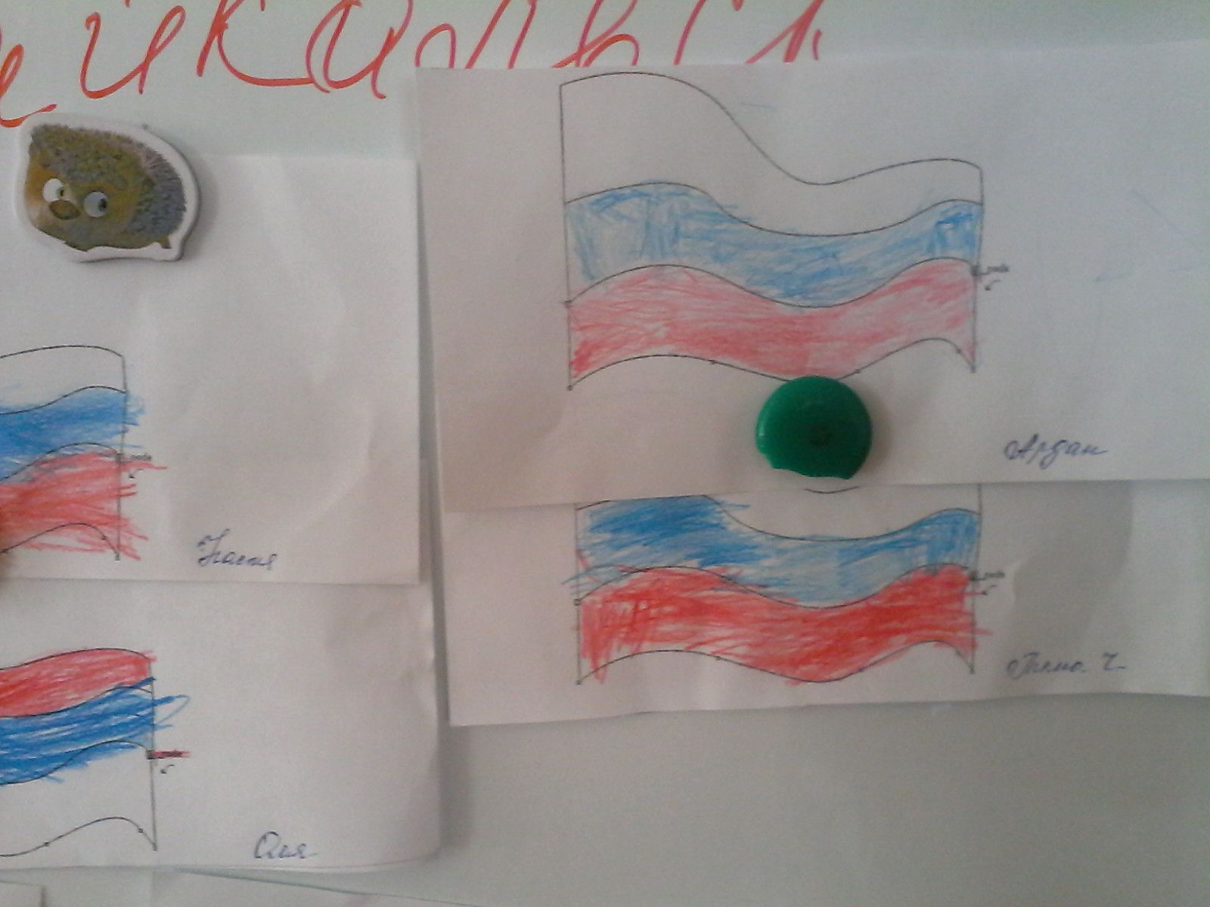

Slide 14
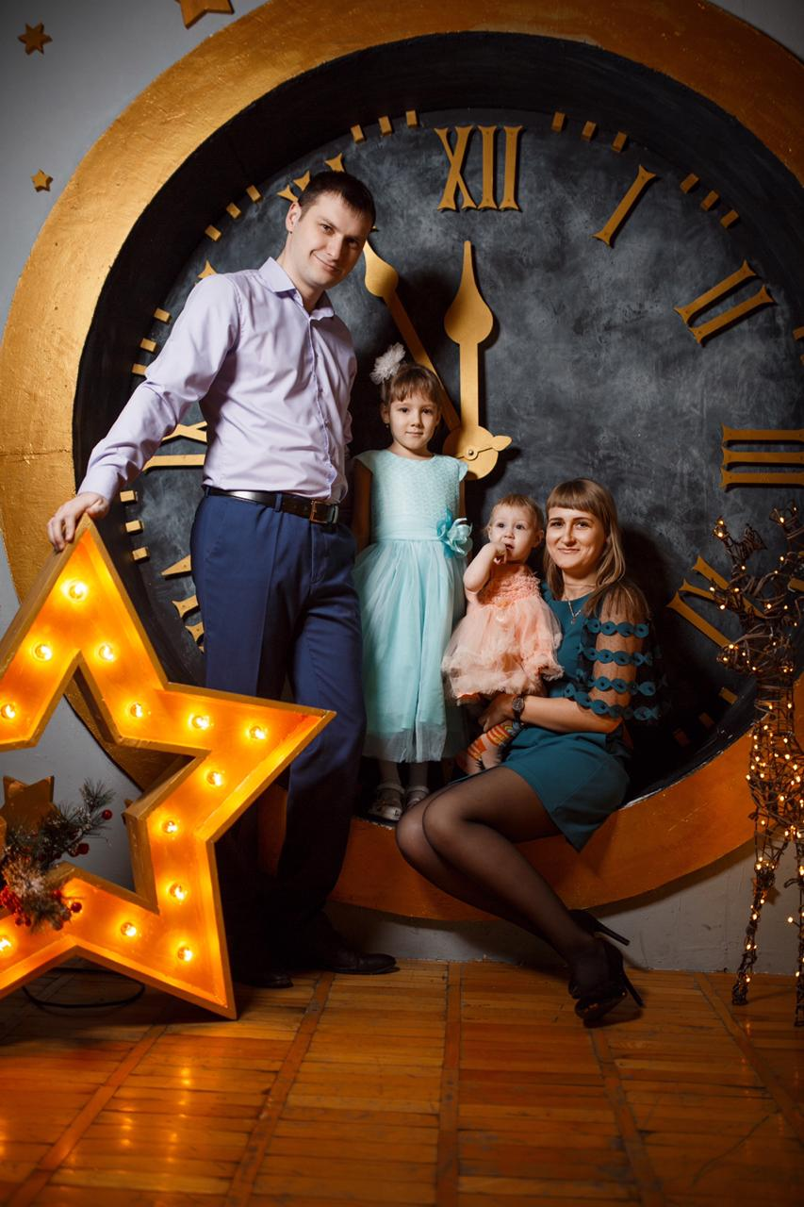
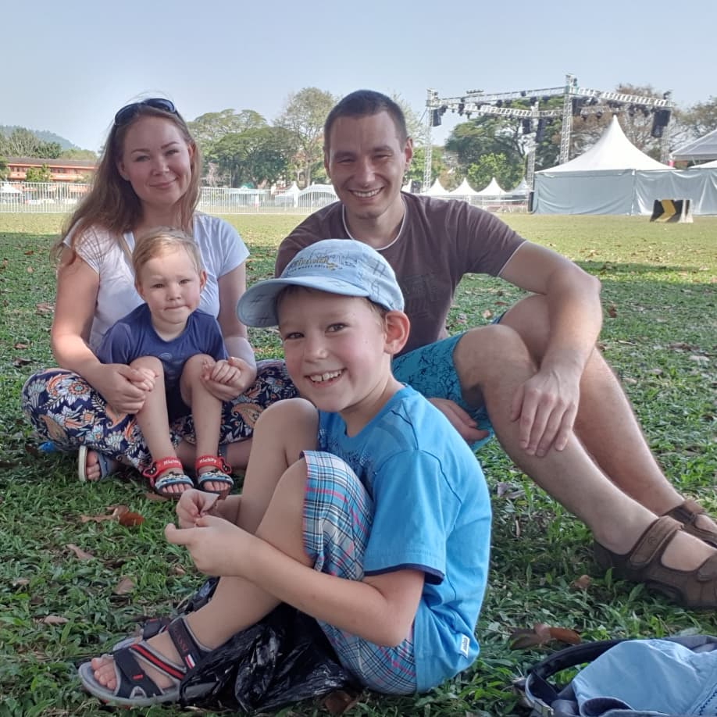
Родная семья.
Мир ребенка начинается с его семьи.

Slide 15
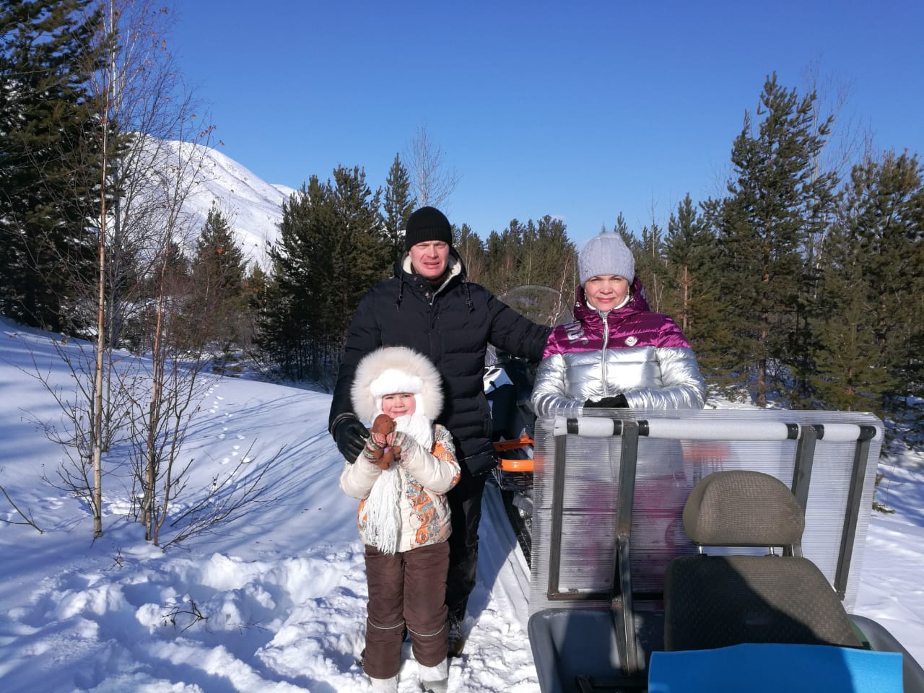
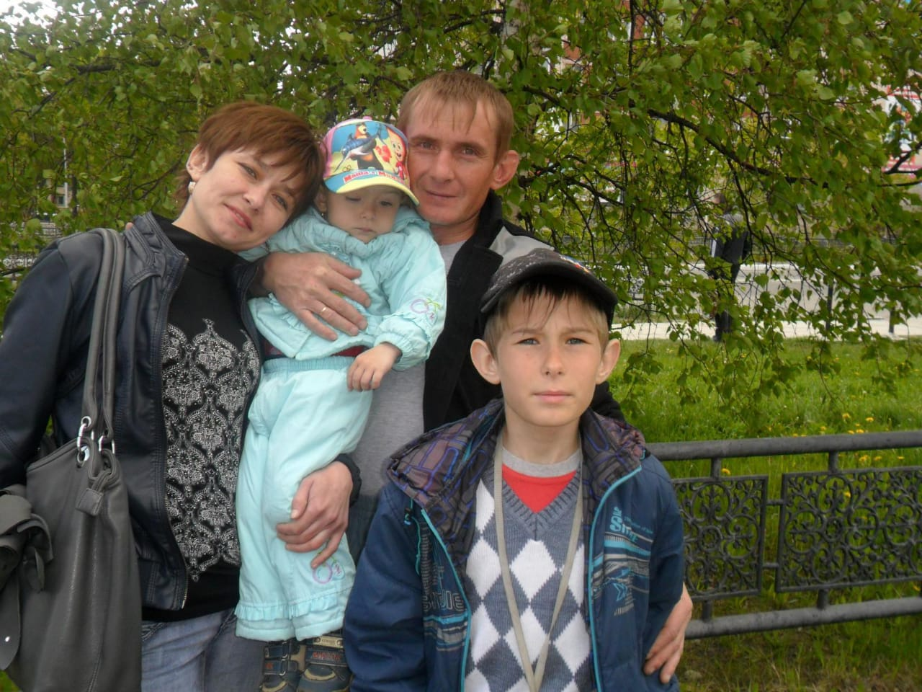

Slide 16
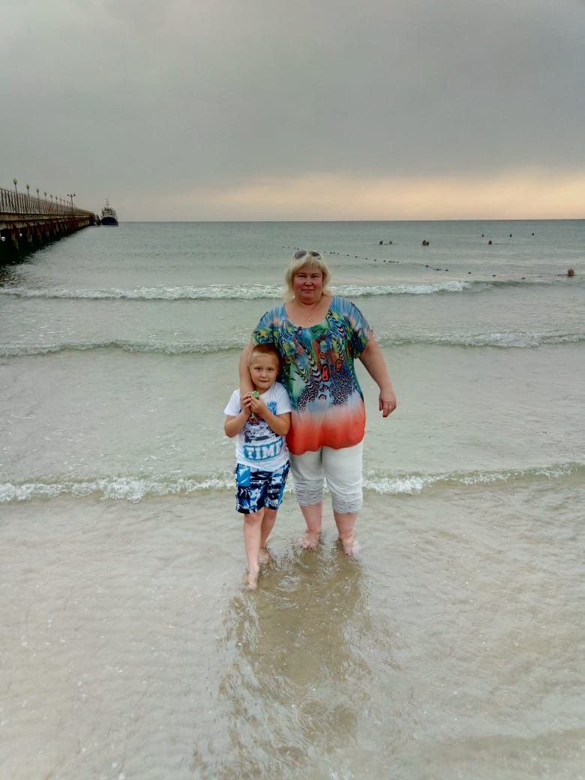
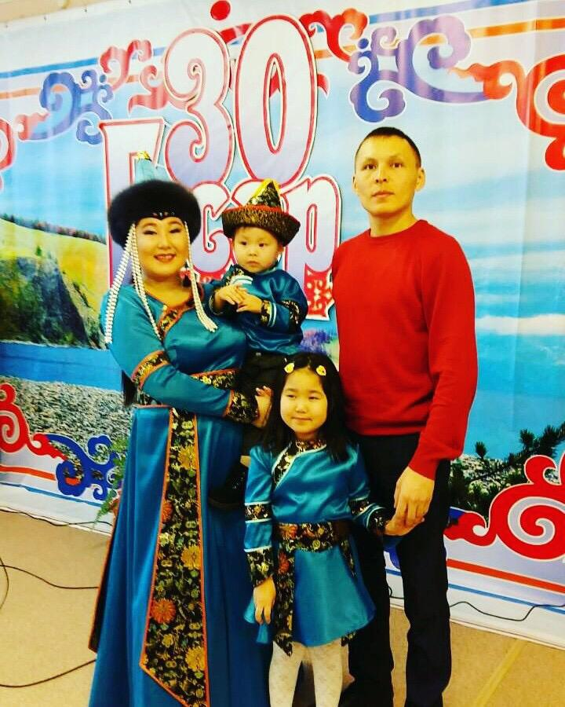

Slide 17
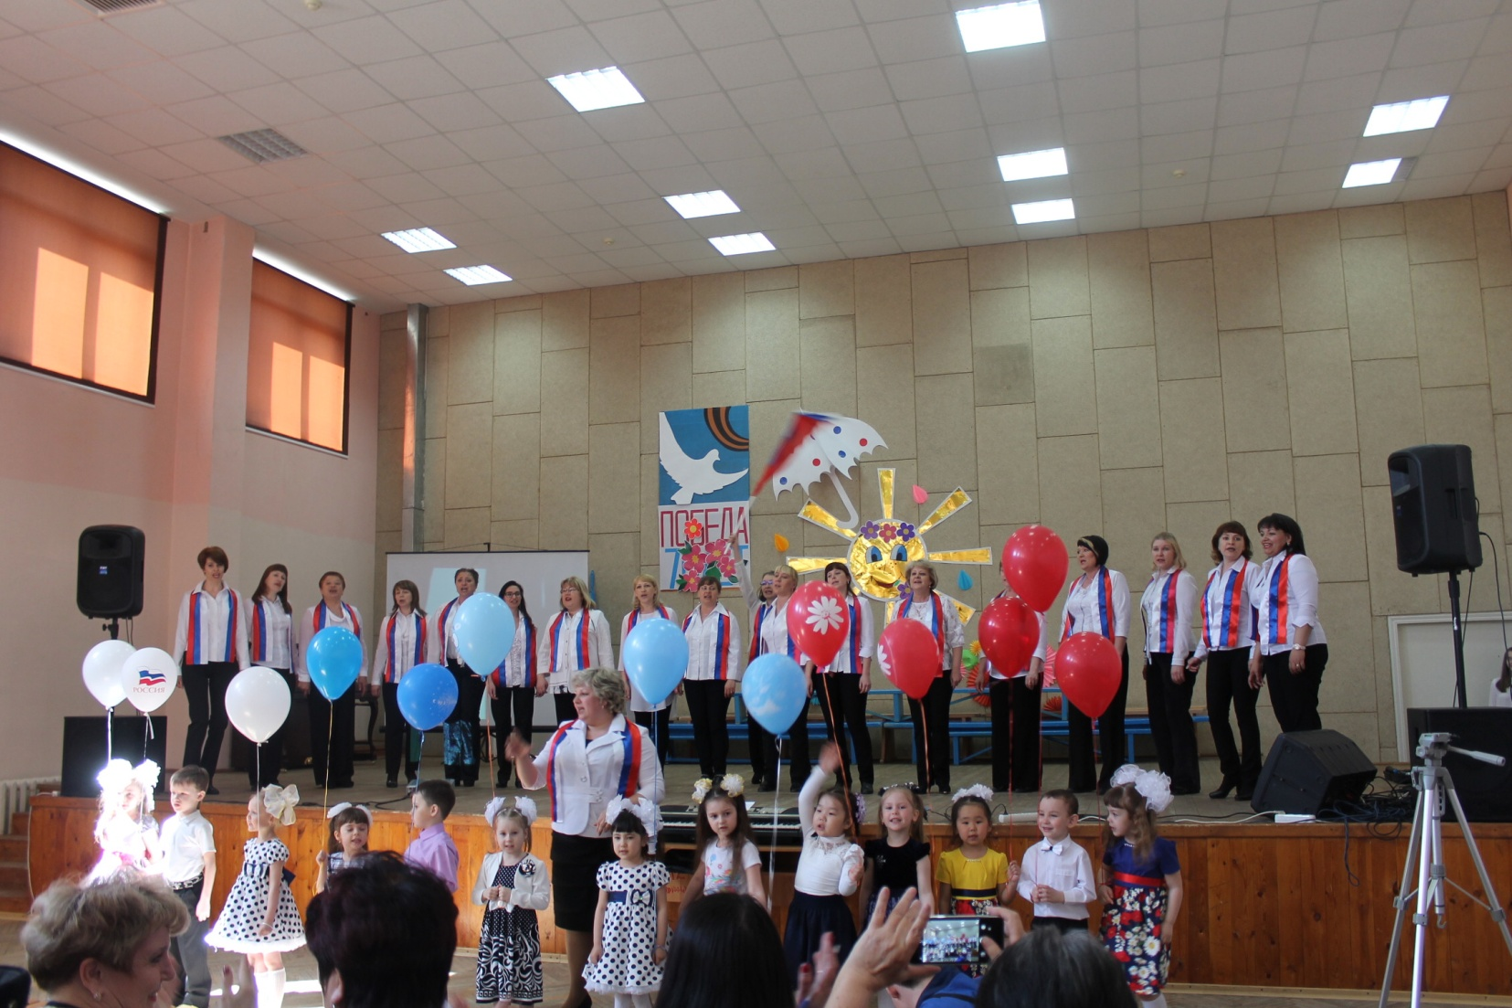
Не будучи патриотом сам, педагог не сможет и в ребёнке пробудить чувство любви к Родине.

Slide 18
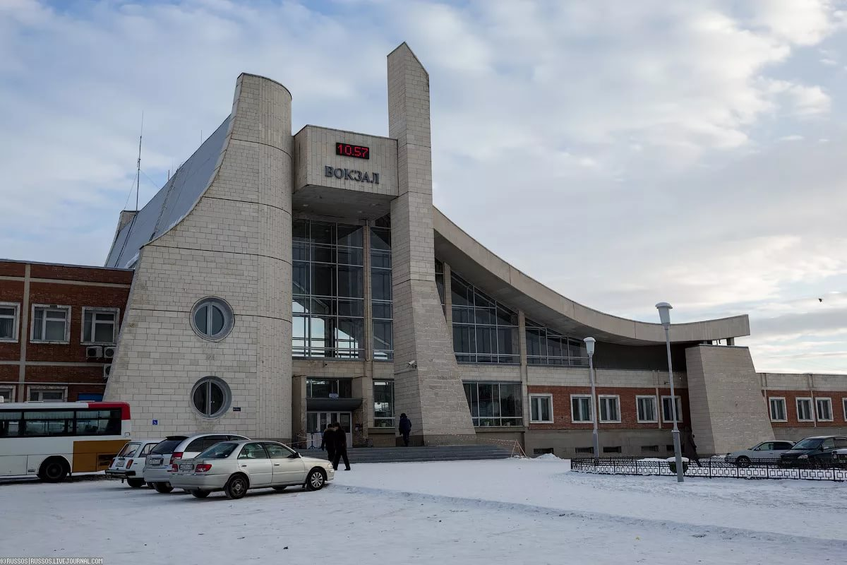
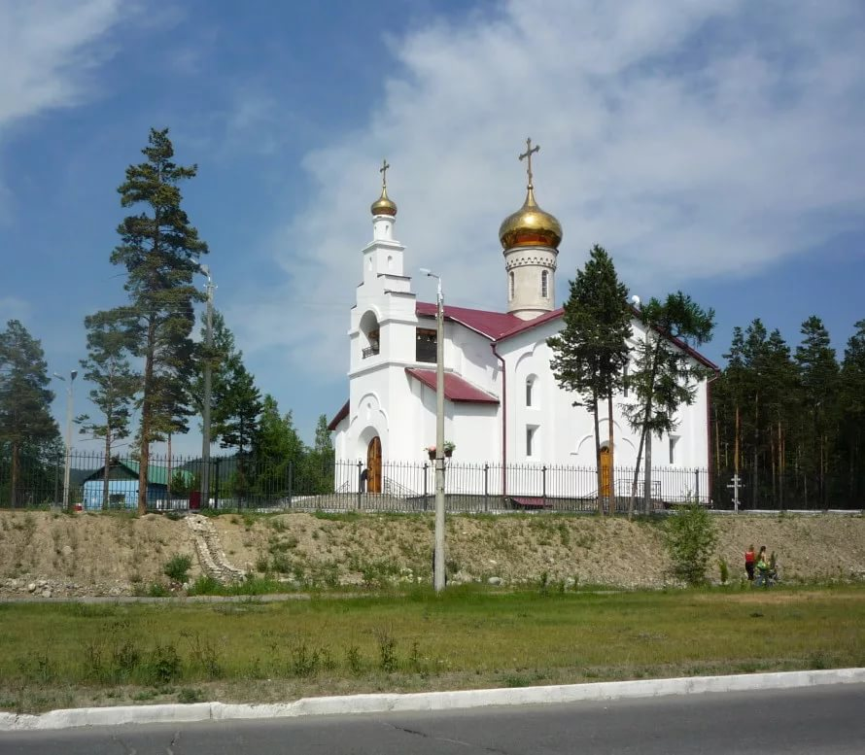
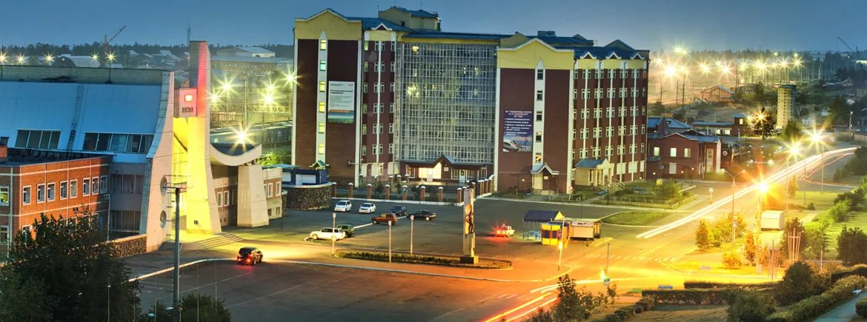
Нашим детям есть чем гордиться!

Slide 19
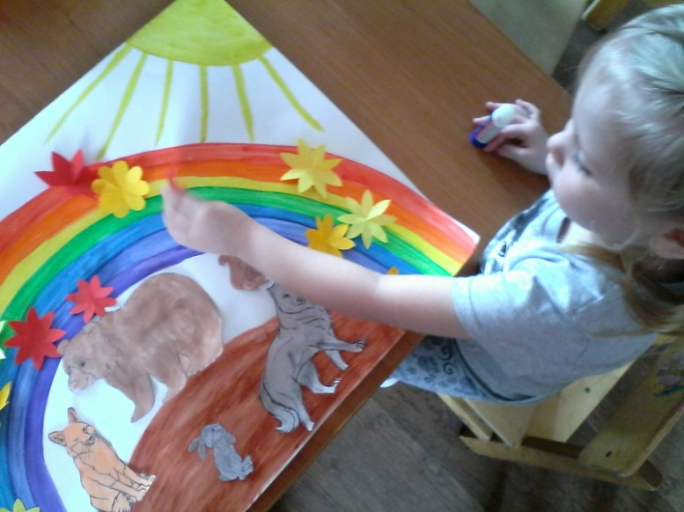
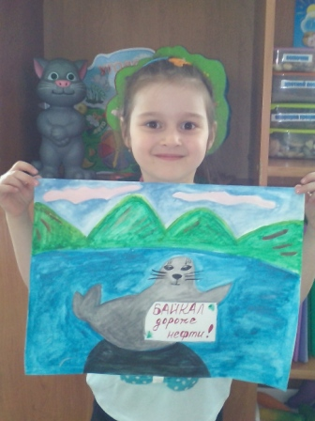
Родная природа.
Эту истину знаю от роду.
И её никогда не таю:
Кто не любит родную природу,
Тот не любит Отчизну свою.

Slide 20
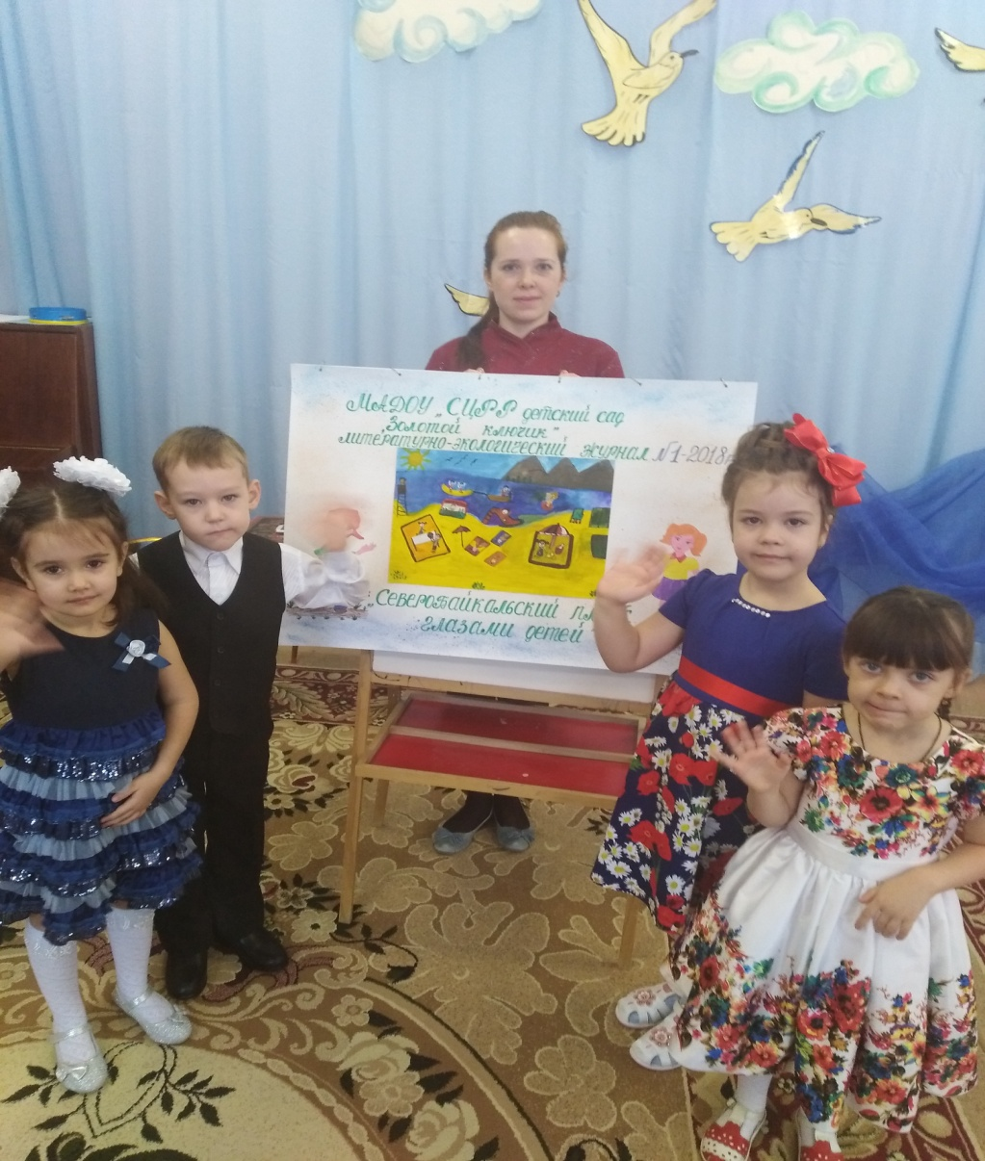
Любить свой край - значит и любить природу в нём.

Slide 21
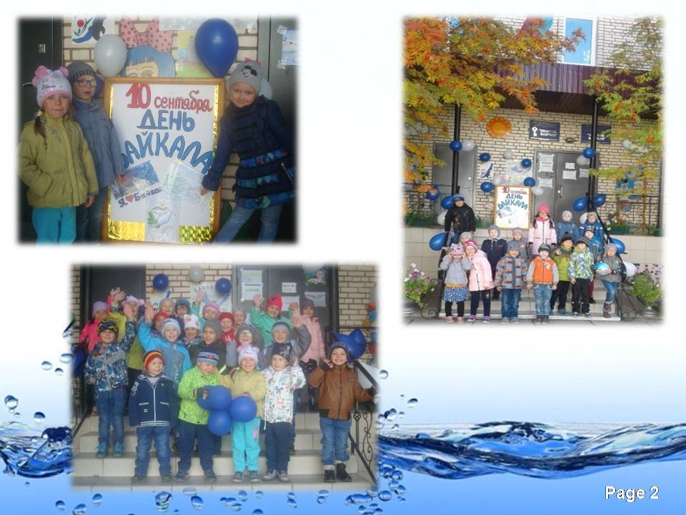

Slide 22
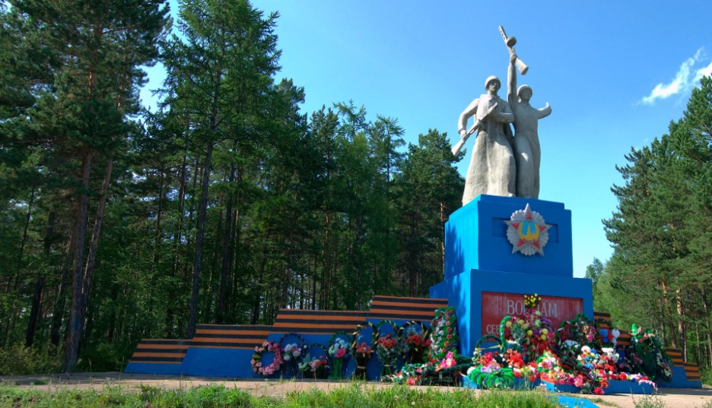
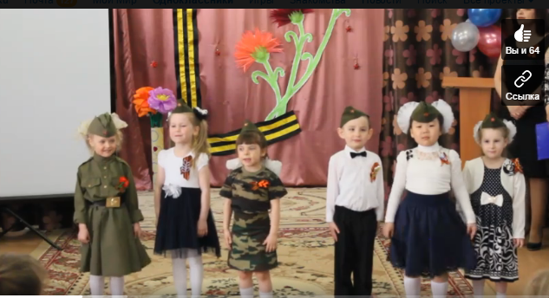
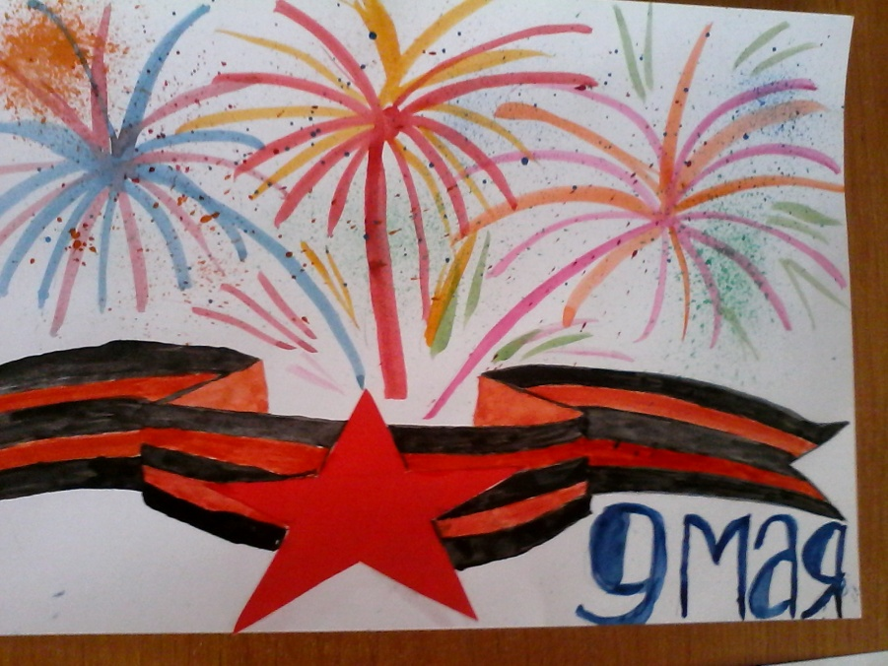
НИКТО НЕ ЗАБЫТ – НИЧТО НЕ ЗАБЫТО

Slide 23
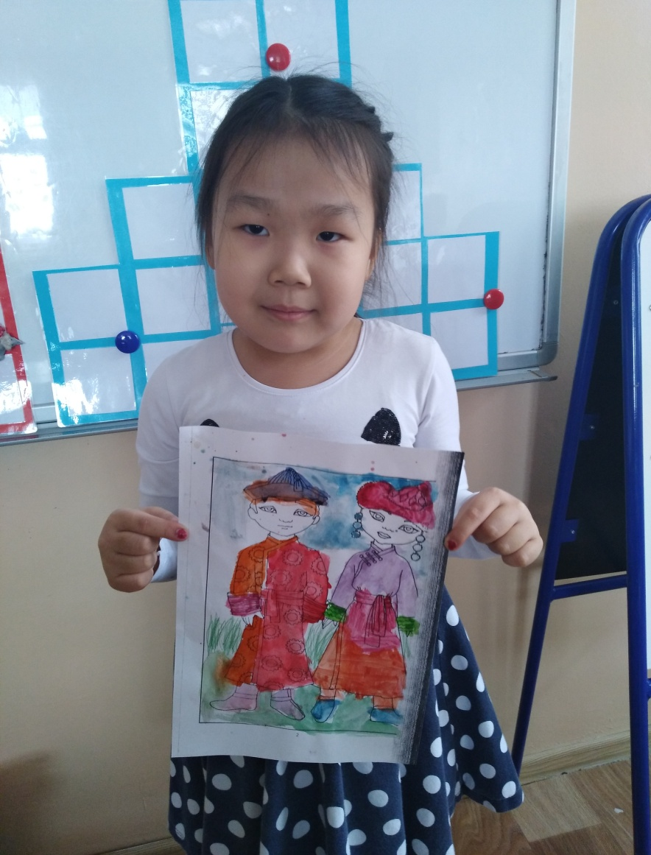
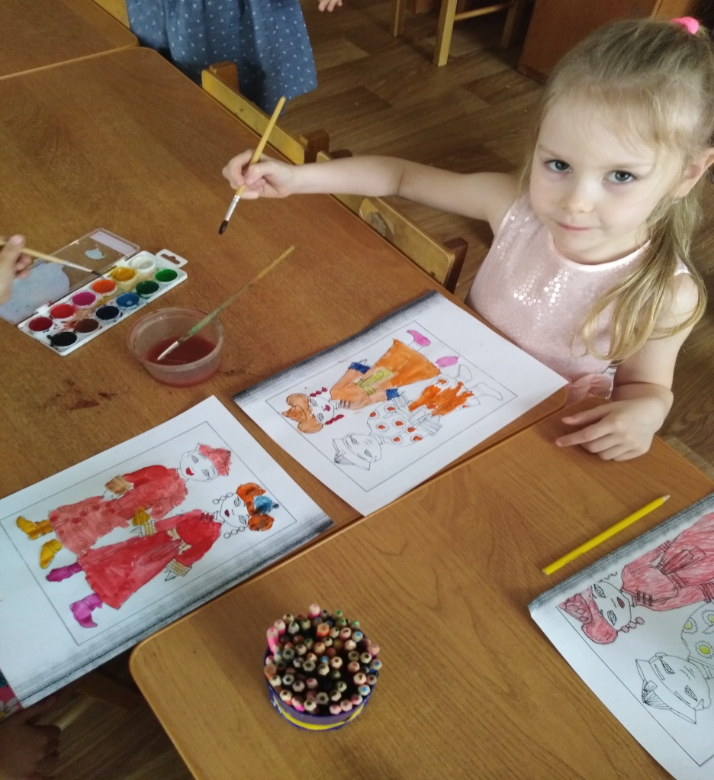
Родная культура
«Нет земли краше,
чем Родина наша!»

Slide 24
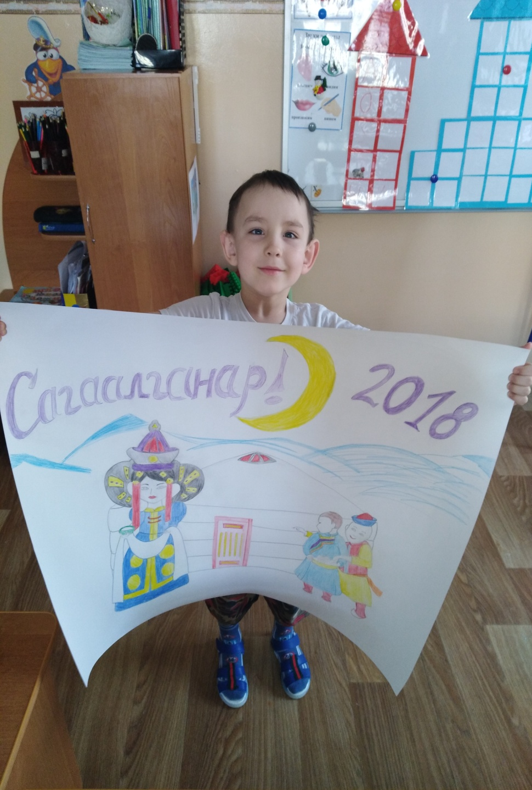

Slide 25
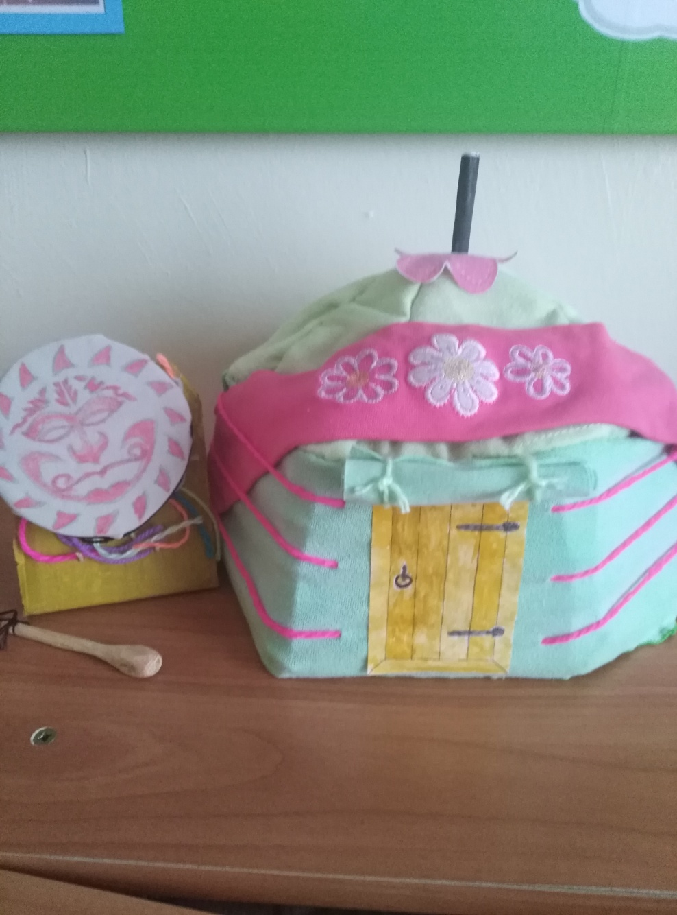
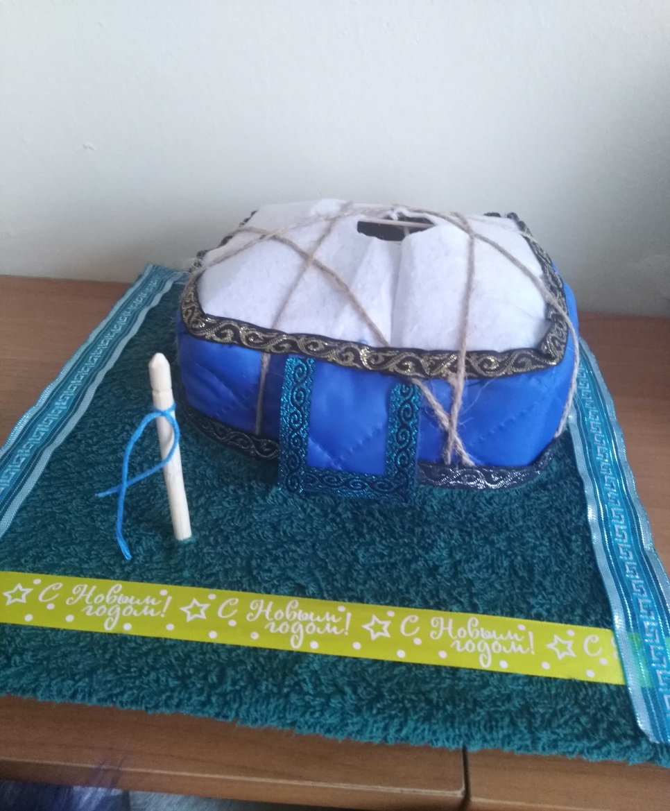

Slide 26
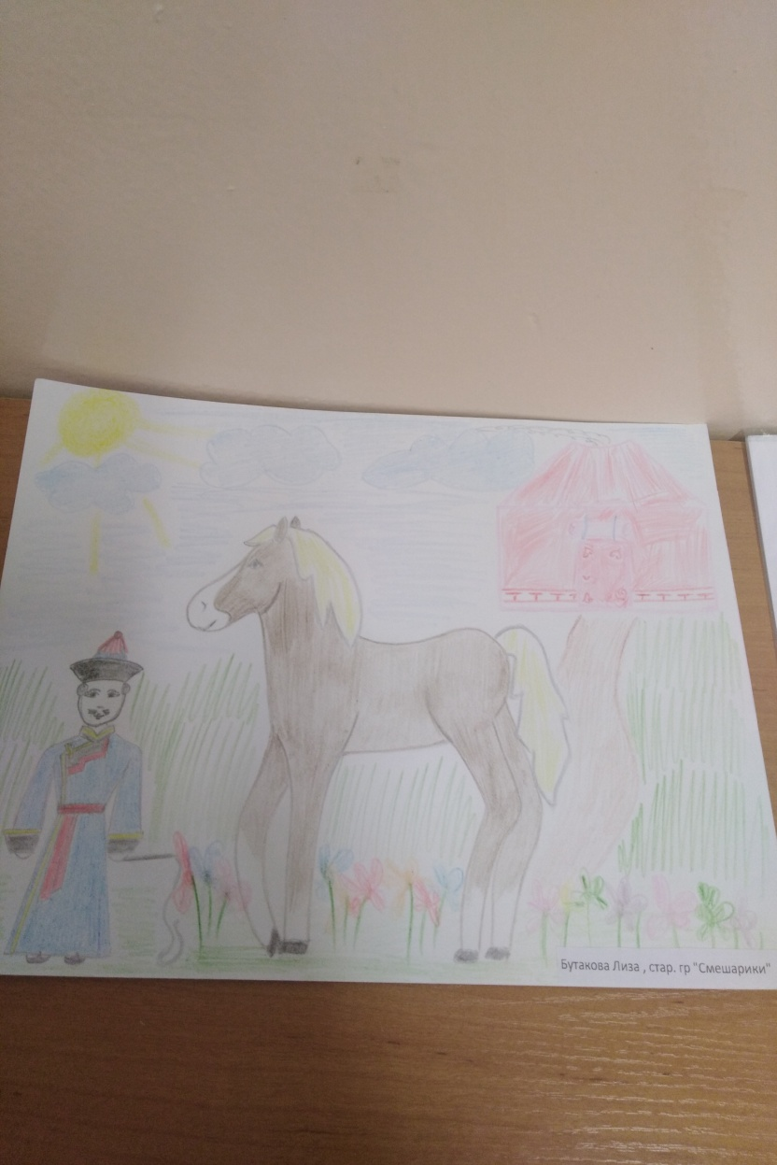
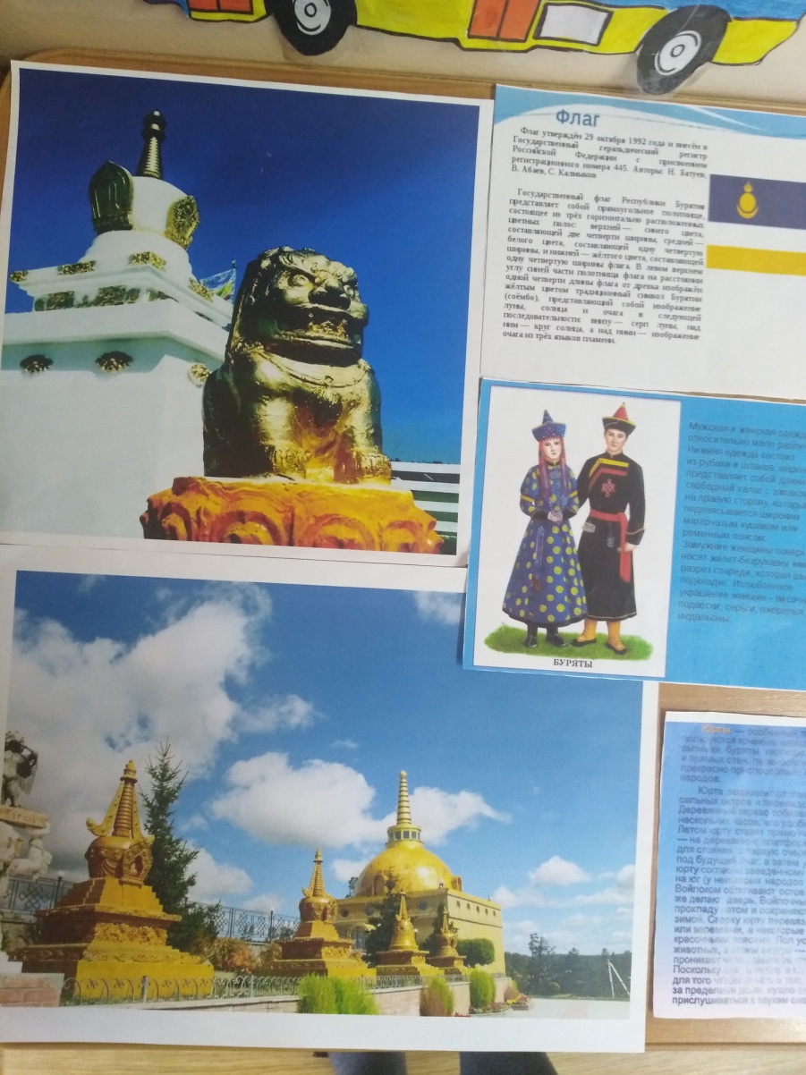

Slide 27
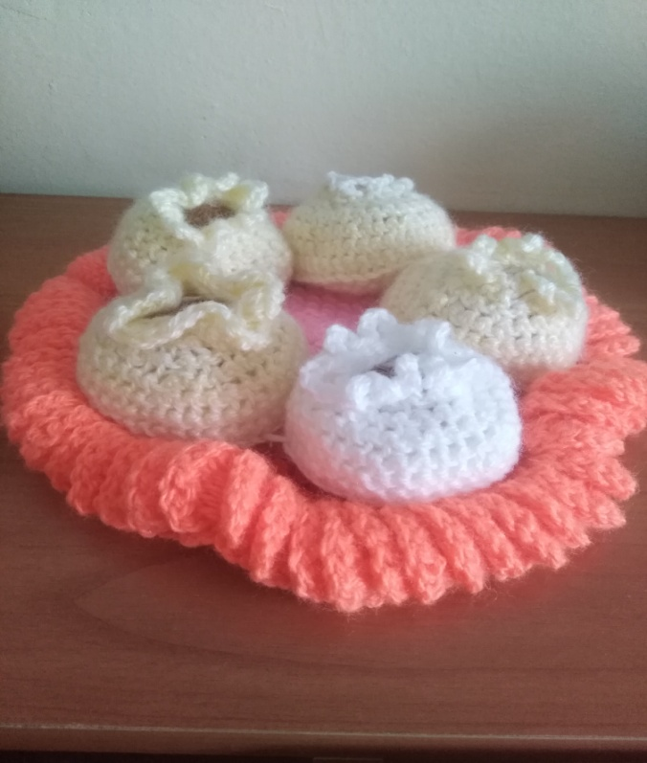
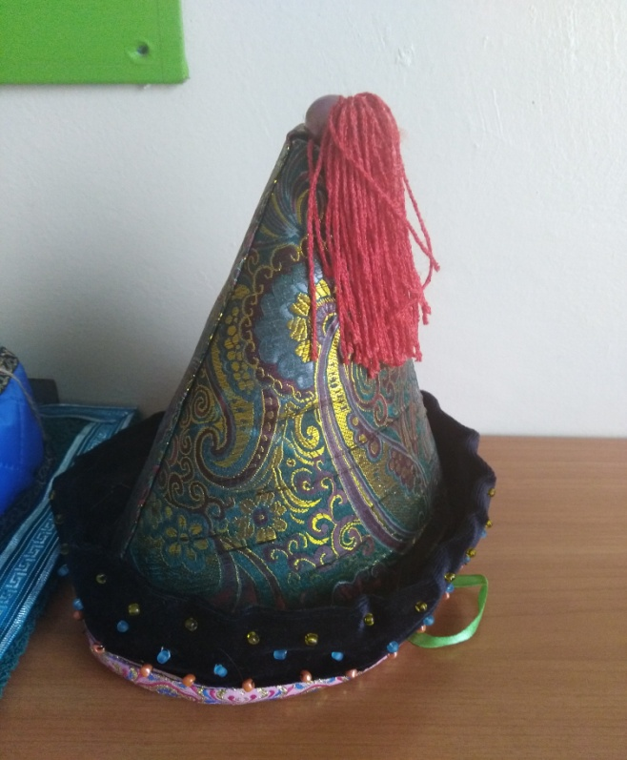
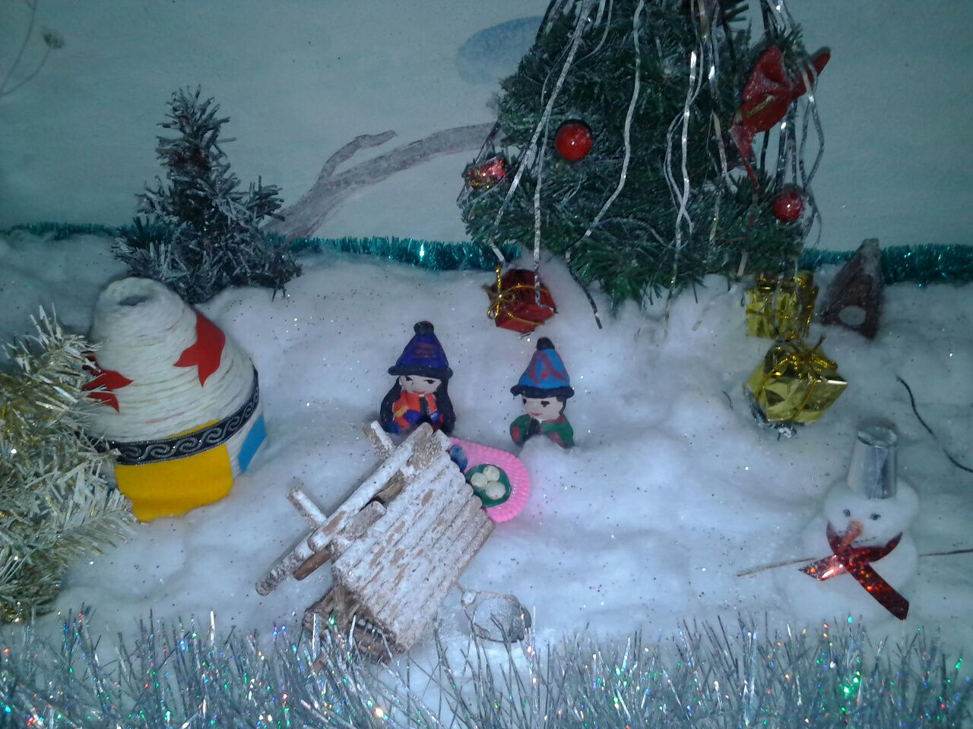

Slide 28
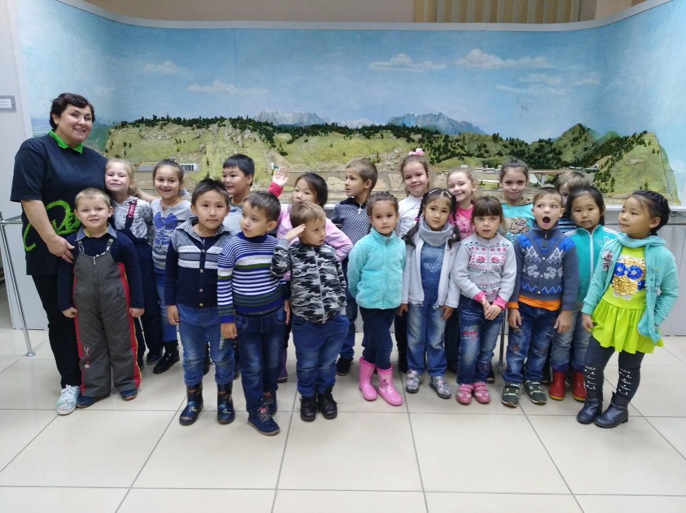
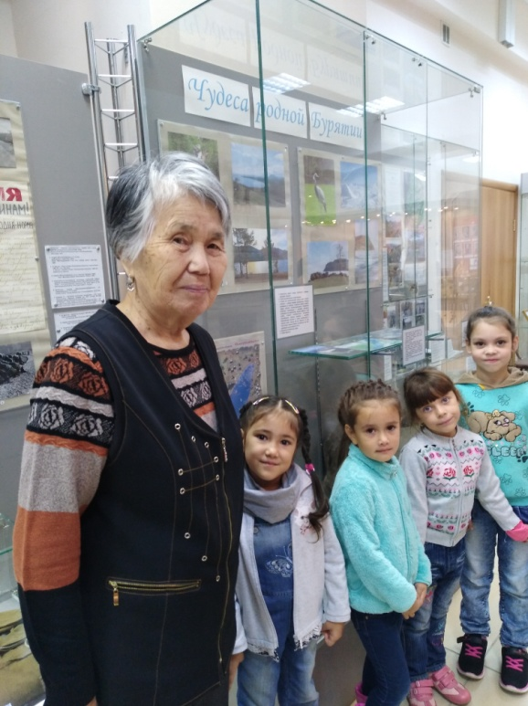
Музей истории БАМа

Slide 29
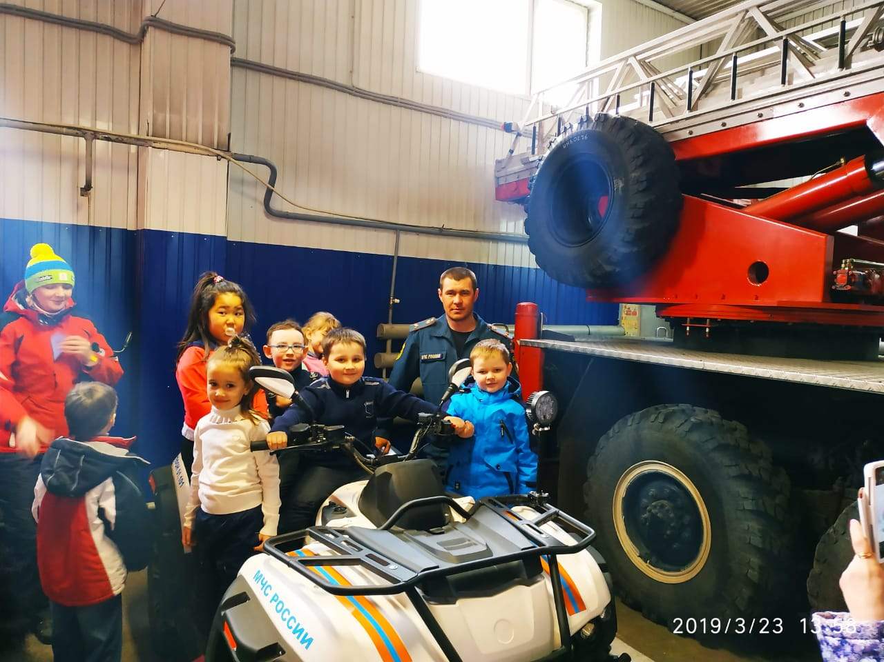
В гостях в пожарной части

Slide 30
СПАСИБО ЗА ВНИМАНИЕ

